Slide 1


ЗНАКОМСТВО С ВИНТО-РУЛЕВОЙ КОЛОНКОЙ ТИПА POD
712-ГО НАУЧНО-ИССЛЕДОВАТЕЛЬСКОГО ИНСТИТУТА CSSC
Май 2025 г.

Slide 2
СТАТУС ИЗГОТОВЛЕНИЯ ВРК ТИПА POD 10 МВТ ЛЕДОВОГО КЛАССА PC2
安 润 新
Notes:
预估时长：5分钟
授课方式：案例导入+讲解陈述
授课流程：

Slide 3
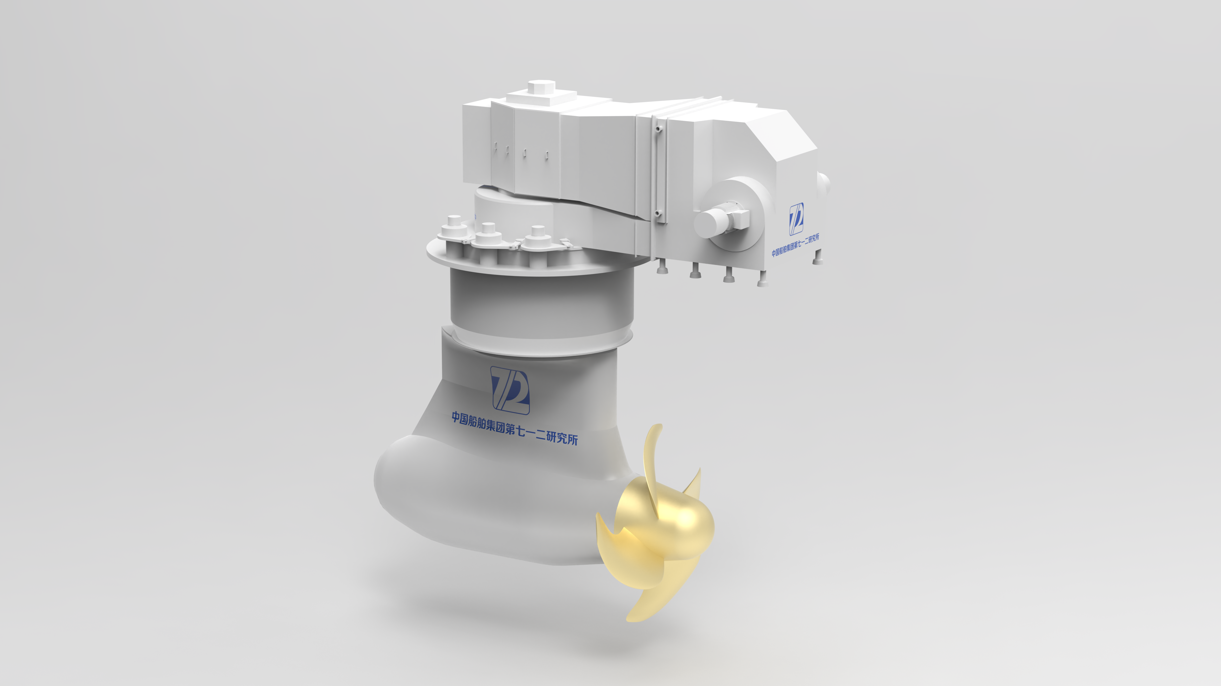
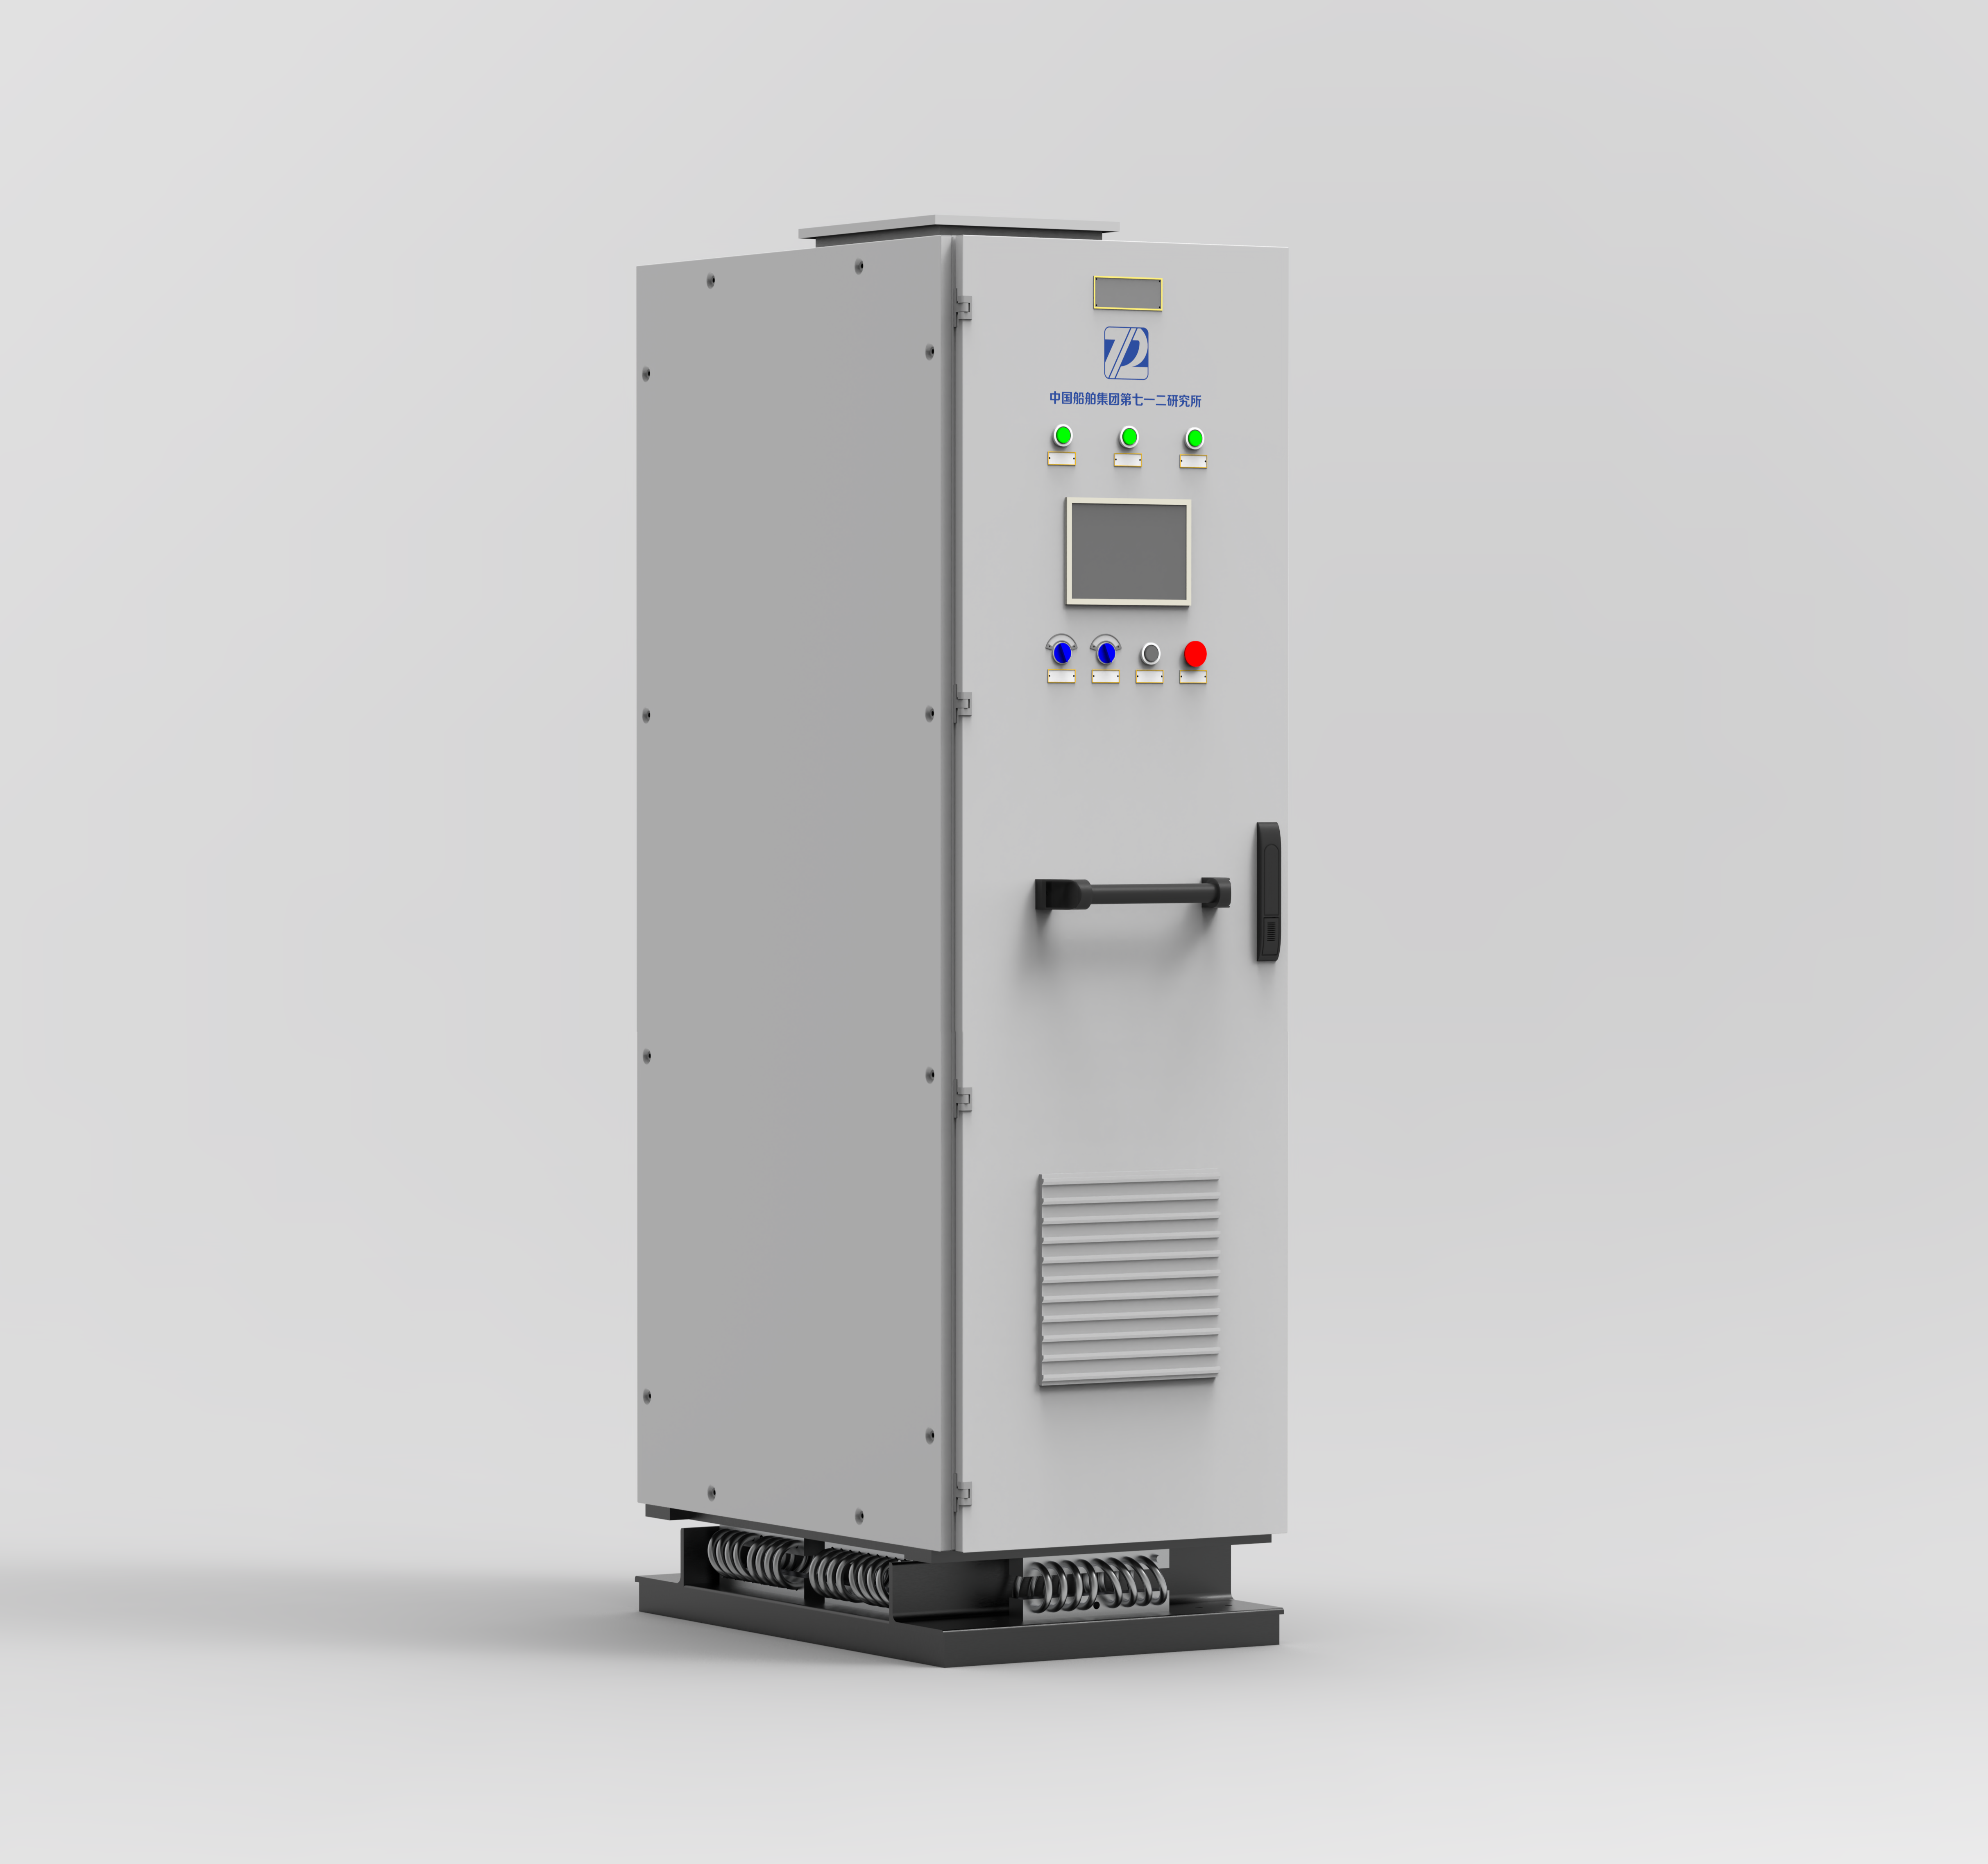
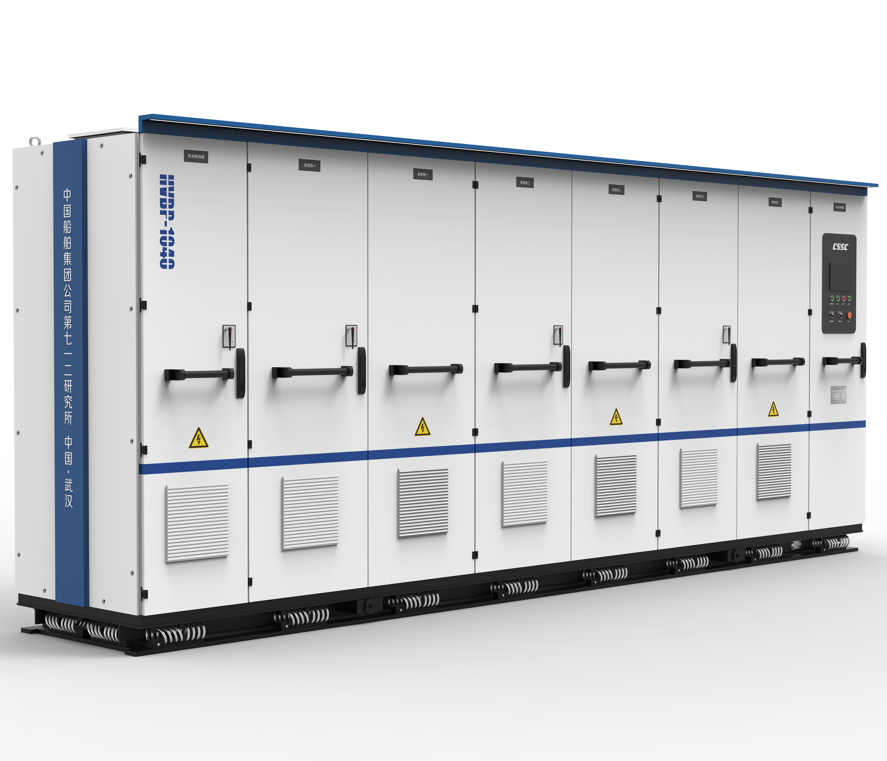
СИСТЕМА ЭЛЕКТРОДВИЖЕНИЯ С ВРК ТИПА POD
安 润 新
ВРК типа POD
Система преобразования частоты
Система управления

Slide 4
ВРК ТИПА POD ЛЕДОВОГО КЛАССА PC2 МОЩНОСТЬЮ 10 МВТ
安 润 新
ОСНОВНЫЕ ХАРАКТЕРИСТИКИ
1 | Ледовый класс | ICEBREAKER PC2
2 | Номинальная мощность/напряжение | 10 МВт/3000 В
3 | Класс изоляции двигателя | Класс H
4 | Локализация производства | 100%
5 | Сертификация продукции | CCS

Slide 5
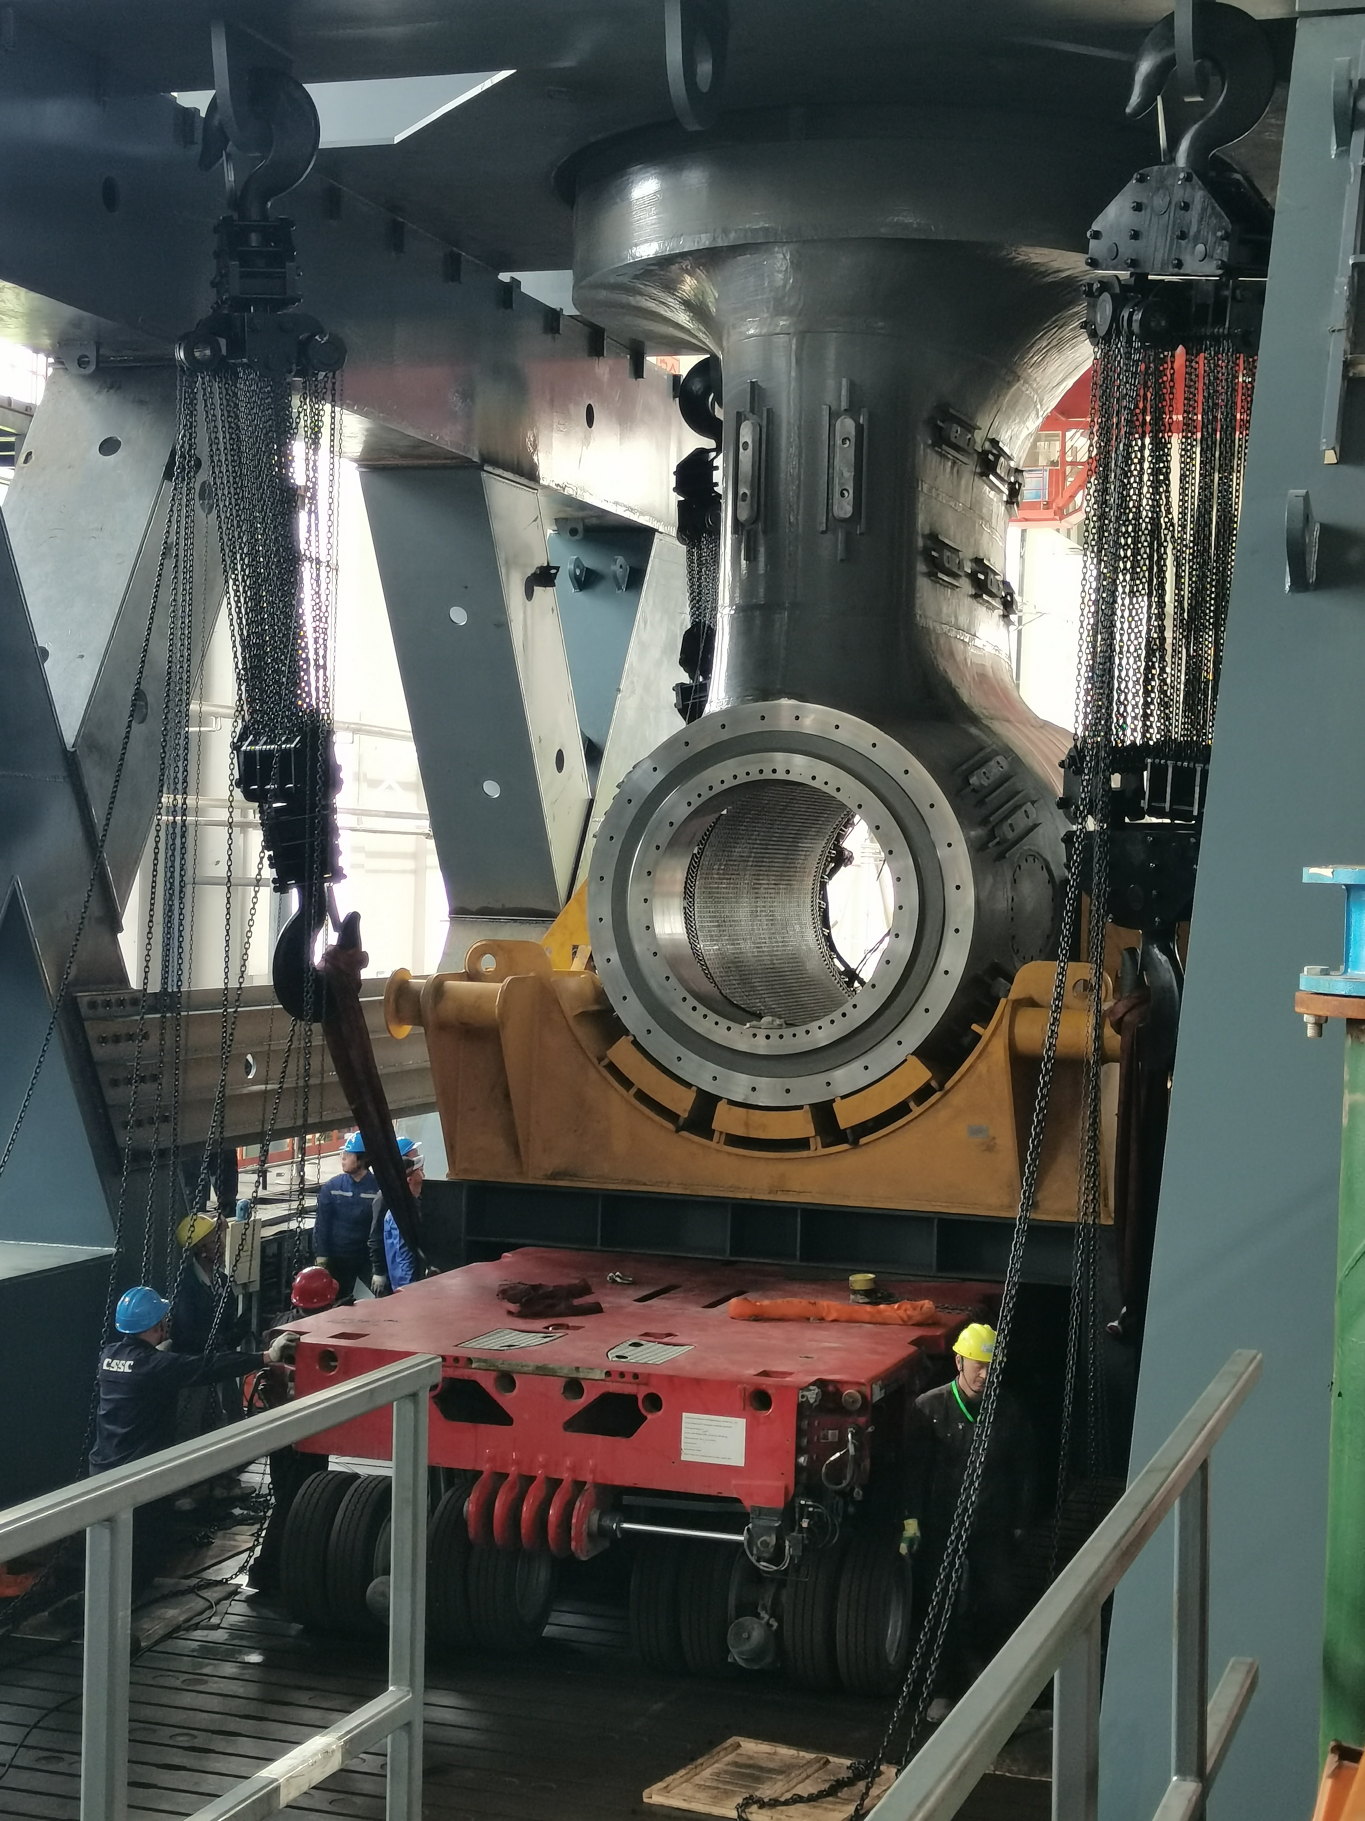
ВРК ТИПА POD W10M PC2 КЛАССА
МОЩНОСТЬЮ 10 МВТ
(Сравнение с VI2300 компании ABB)
安 润 新
安 润 新
Категория | VI2300 Pod
Вес двигательного модуля | 278 000 кг
Вес рулевого модуля | 172,000 кг
Вес вспомогательного модуля | 14,000 кг
Общий вес | 464 000 кг

Slide 6
РЕФЕРЕНЦИИ
安 润 新
Notes:
预估时长：5分钟
授课方式：故事导入+讲解陈述
授课流程：

Slide 7
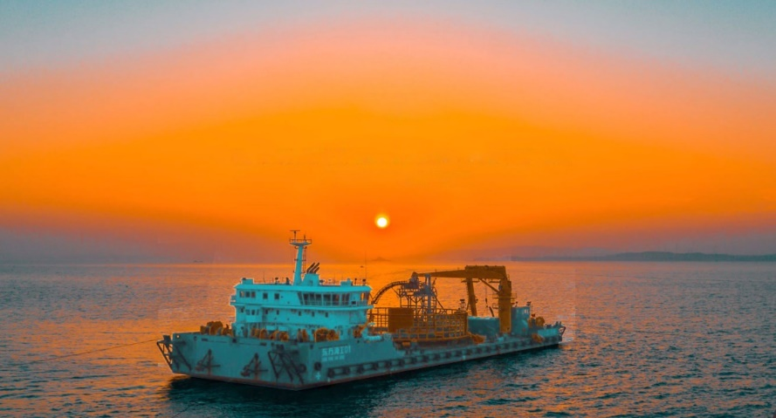
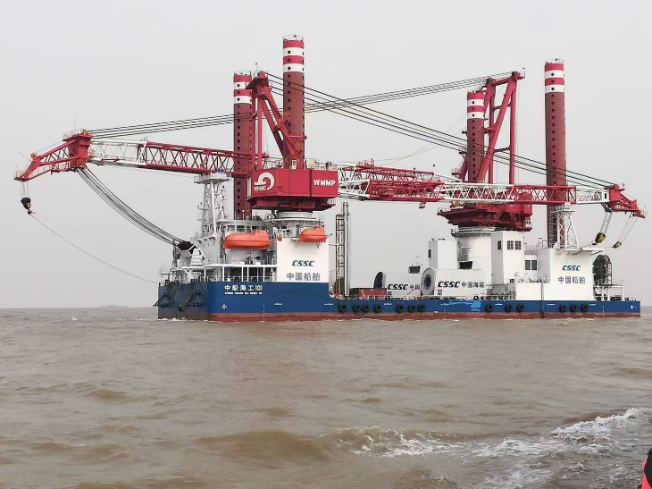
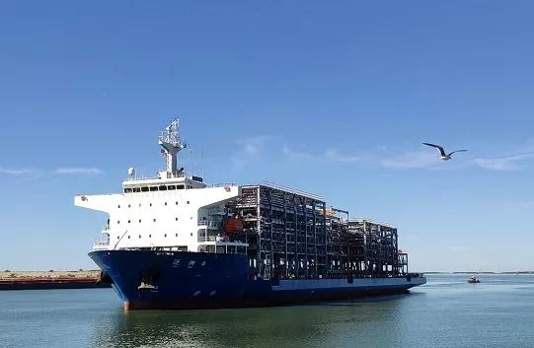
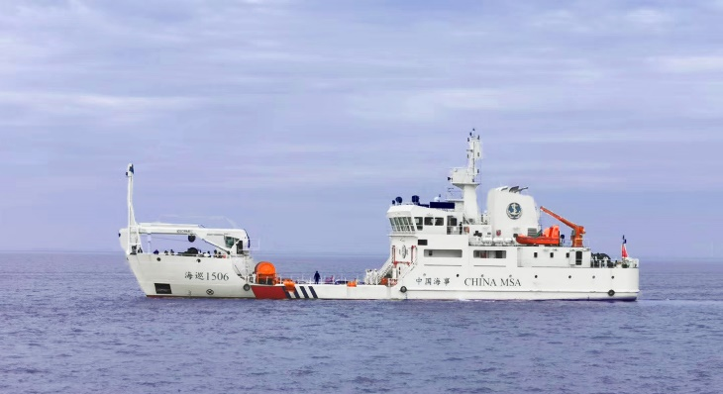
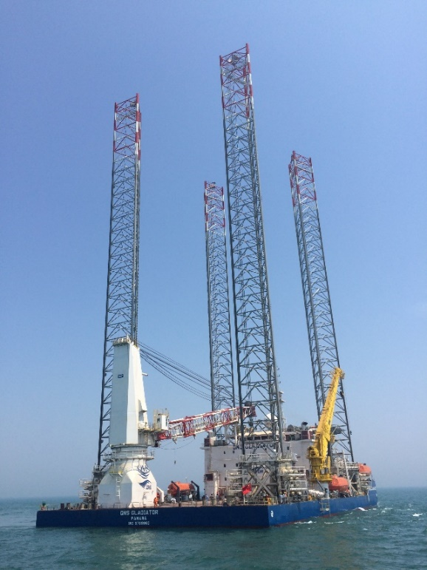
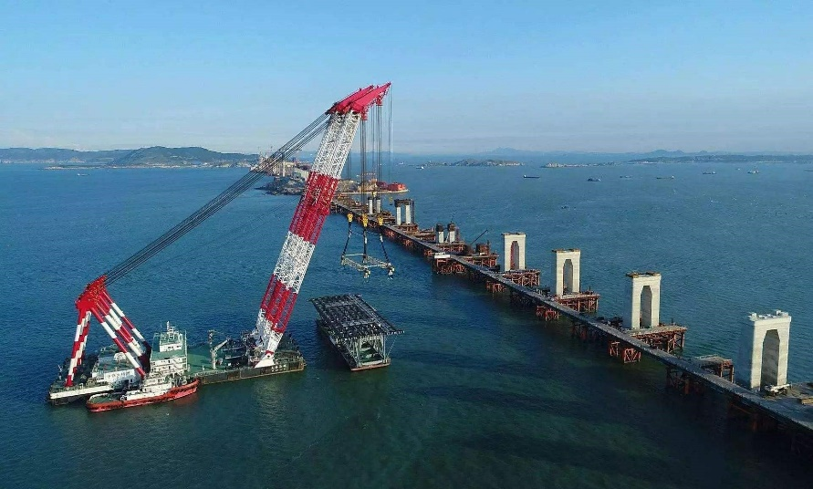
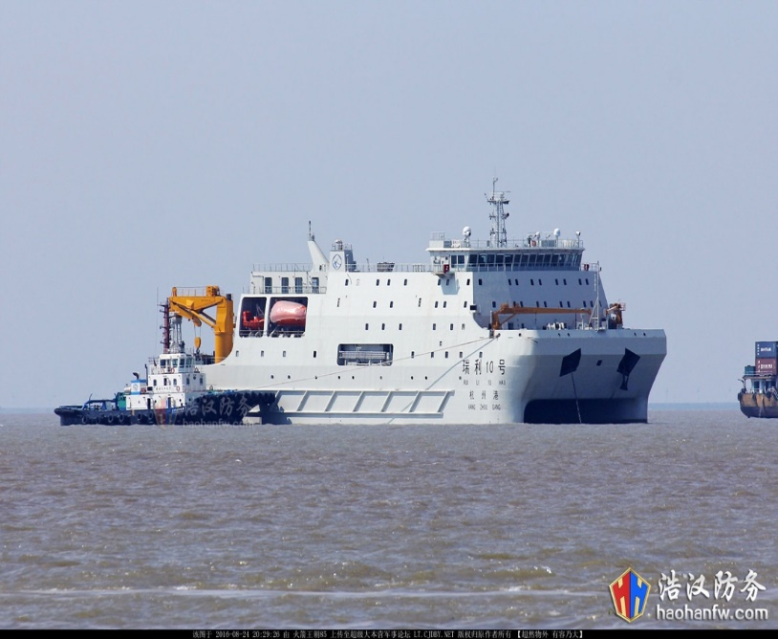
ТИПОВЫЕ РЕШЕНИЯ
ARSMARINE
安 润 新
Морское оборудование
Исследовате-льские суда
Морское строительство
Специализи-рованные перевозки

Slide 8
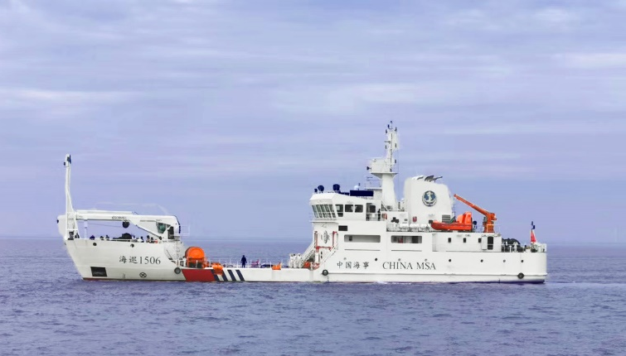
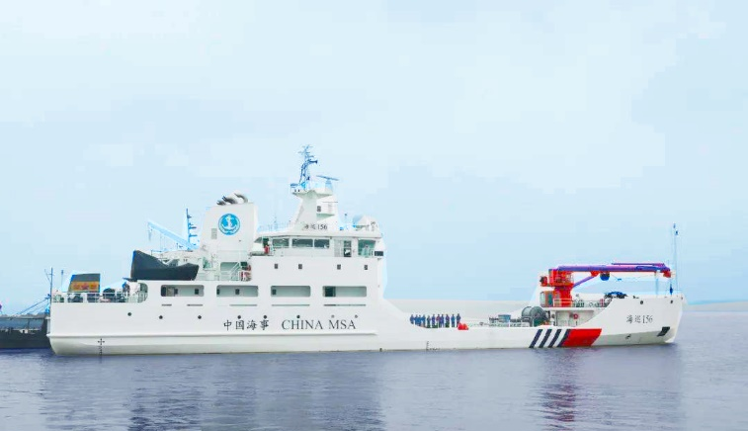
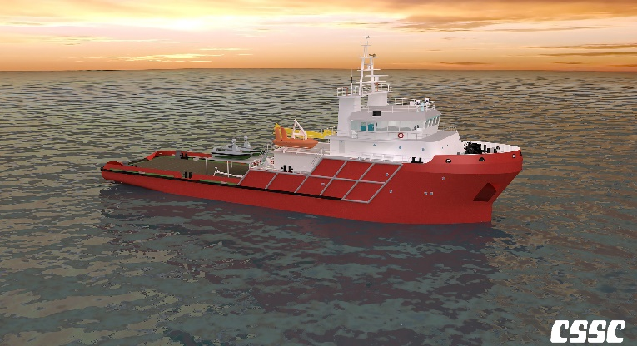
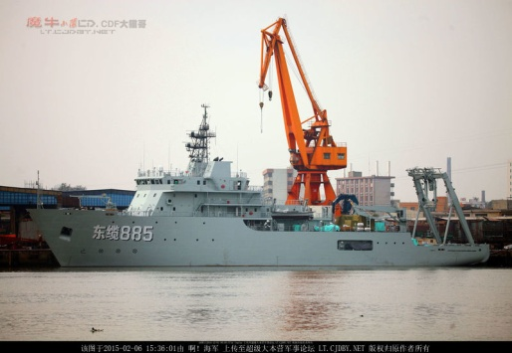
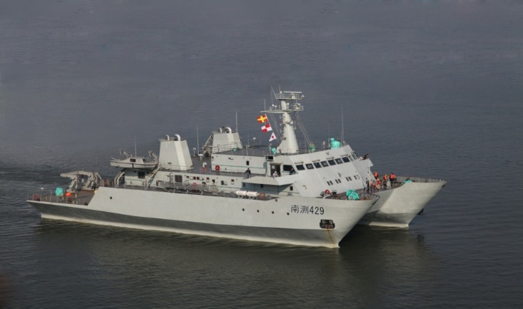
ТИПОВЫЕ РЕШЕНИЯ
安 润 新
Среднеразмерный буй-тендер 1200T
Крупный ледокольный буй-тендер 2000T
Судно для ликвидации разливов нефти
ВРК отвечают специфическим требованиям, предъявляемым к служебным судам для патрулирования и выполнения оперативных задач, характеризуются высокой комплексной эксплуатационной эффективностью и отличными маневренными характеристиками
Notes:
五十年来，承担了多项国家重大科研项目的研究设计生产任务，为我国舰船电力推进技术和海军装备发展做出了重要贡献。

Slide 9
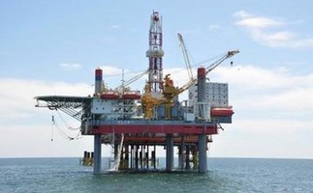
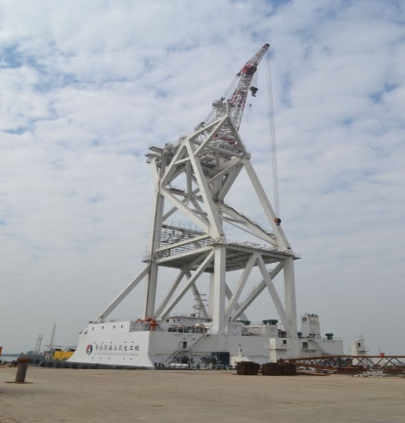
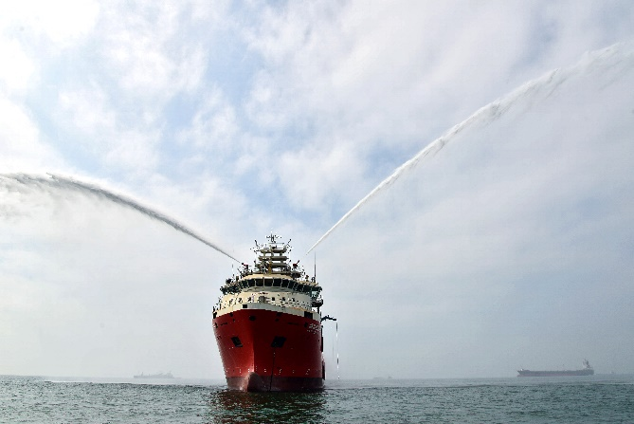
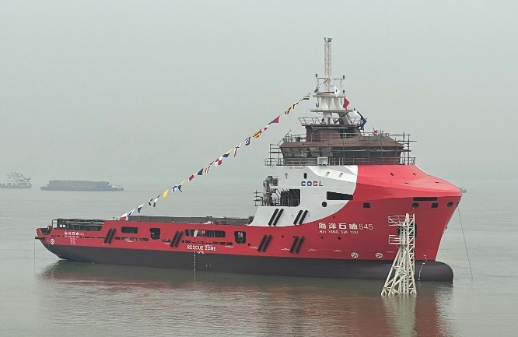
ТИПОВЫЕ РЕШЕНИЯ
安 润 新
Земснаряд со всасывающим бункером CSSC Haigong 101
Морская нефтяная платформа в Абу-Даби
Морская платформа для установки ветрогенераторов Huaerchen
ВРК отвечают требованиям эксплуатации в сложных морских условиях, имеет высокую скорость реакции в различных рабочих условиях, просты в управлении и отвечают требованиям динамического позиционирования морских инженерных судов.
Судно для обслуживания и установки платформ 6000HP PSV
Судно для обслуживания и установки платформ 4000HP Dual
Notes:
五十年来，承担了多项国家重大科研项目的研究设计生产任务，为我国舰船电力推进技术和海军装备发展做出了重要贡献。

Slide 10
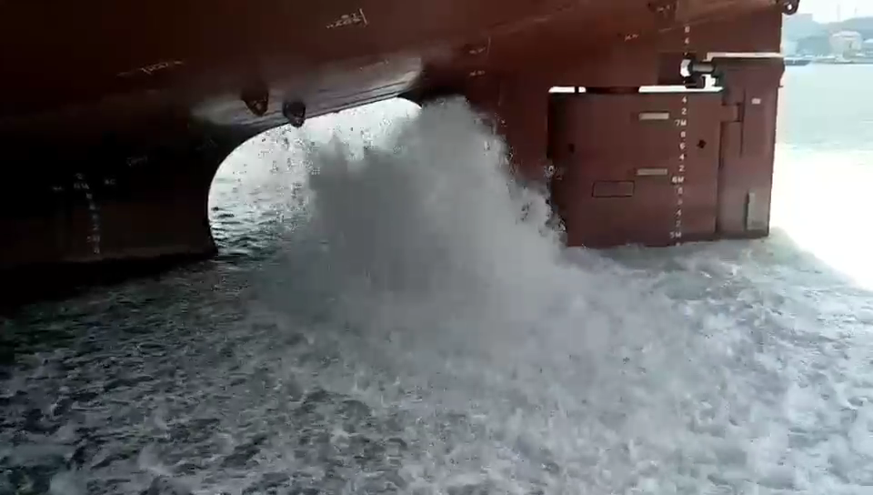
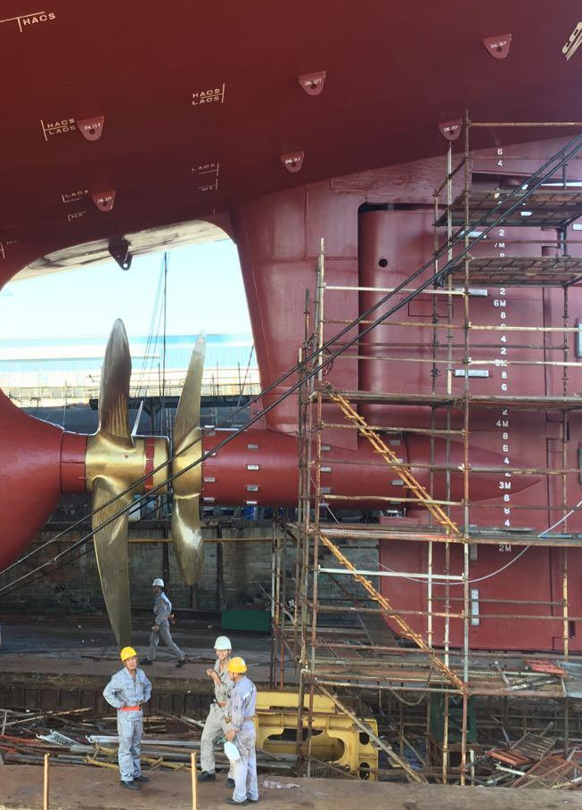
ЗНАКОМСТВО С ПРОЕКТАМИ 712-ГО НАУЧНО-ИССЛЕДОВАТЕЛЬСКОГО ИНСТИТУТА ПО СОЗДАНИЮ ВРК ТИПА POD
安 润 新
Проекты в области крупных судов с ВРК типа POD
Дата доставки：май 2018
Количество ВРК: 1 комплект
Мощность ВРК: 1,1 МВт
Диаметр винта：3.9m
Скорость вращения винта：116 об/мин
Двигатель: синхронный с постоянными магнитами
Контейнеровоз «Renjian Zhuhai» 2400TEU - 1.1MW Pod
Notes:
预估时长：5分钟
授课方式：案例导入+讲解陈述
授课流程：

Slide 11
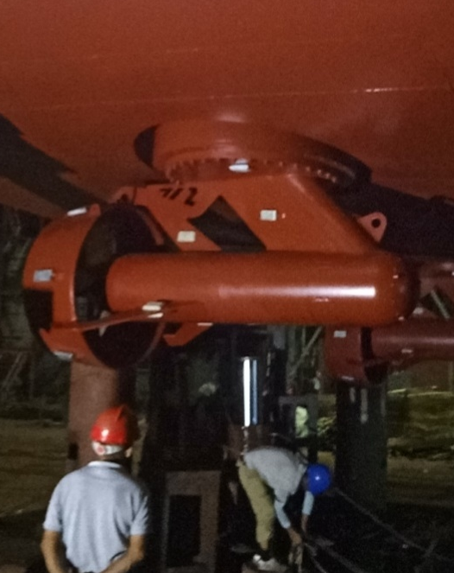
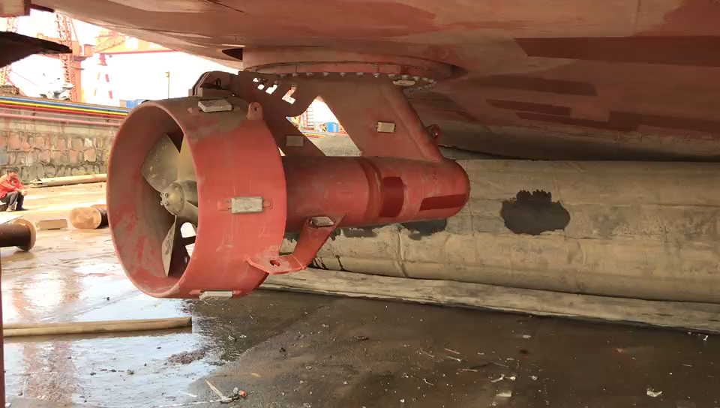
ЗНАКОМСТВО С ПРОЕКТАМИ 712-ГО НАУЧНО-ИССЛЕДОВАТЕЛЬСКОГО ИНСТИТУТА ПО СОЗДАНИЮ ВРК ТИПА POD
安 润 新
Проекты в области крупных судов с ВРК типа POD
Дата поставки：Октябрь 2019
Количество ВРК：два комплекта
Мощность ВРК：200 кВт
Диаметр винта：0.9m
Скорость вращения винта：726 об/мин
Двигатели: синхронные с постоянными магнитами
Пассажирский полностью электрический паром «MV Junlv 300» - мощность двигательной установки 200 кВт
Notes:
预估时长：5分钟
授课方式：案例导入+讲解陈述
授课流程：

Slide 12
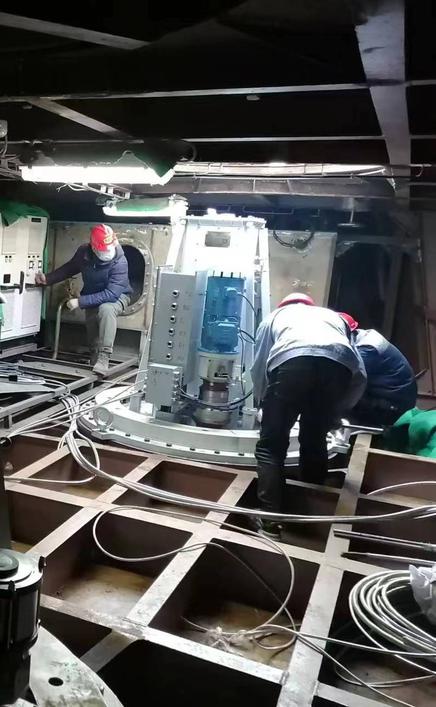
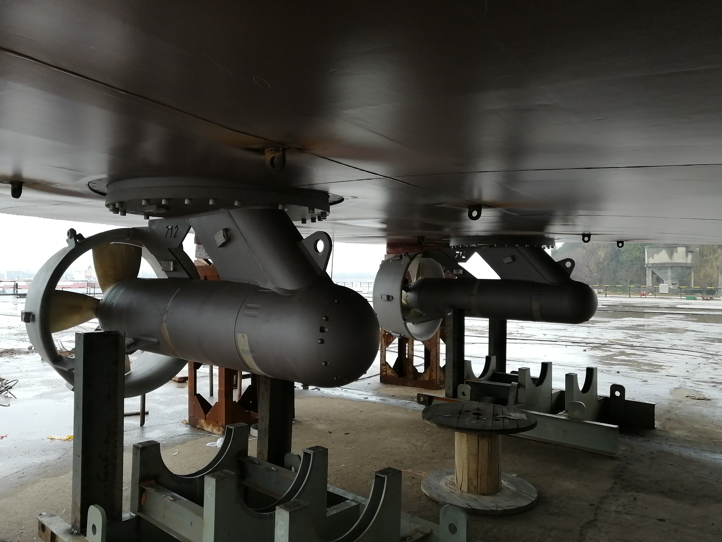
ЗНАКОМСТВО С ПРОЕКТАМИ 712-ГО НАУЧНО-ИССЛЕДОВАТЕЛЬСКОГО ИНСТИТУТА ПО СОЗДАНИЮ ВРК ТИПА POD
安 润 新
Проекты в области крупных судов с ВРК типа POD
Дата поставки：ноябрь 2021 года
Количество ВРК：два комплекта
Мощность ВРК：125 кВт
Диаметр винта：0.9m
Скорость вращения винта：
490 об/мин
Двигатели: синхронные
с постоянными магнитами
Полностью электрический паром «MV Liji 01» на 200 пассажиров - мощность двигательной установки 125 кВт
Notes:
预估时长：5分钟
授课方式：案例导入+讲解陈述
授课流程：

Slide 13
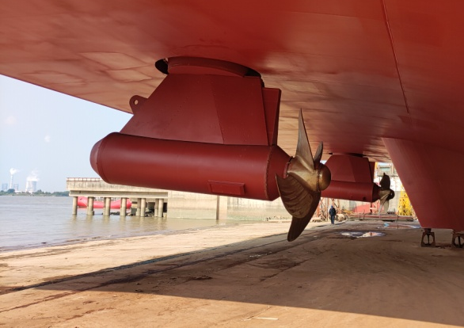
ЗНАКОМСТВО С ПРОЕКТАМИ 712-ГО НАУЧНО-ИССЛЕДОВАТЕЛЬСКОГО ИНСТИТУТА ПО СОЗДАНИЮ ВРК ТИПА POD
安 润 新
Проекты в области крупных судов с ВРК типа POD
Дата поставки：Октябрь 2022
Количество ВРК：два комплекта
Мощность ВРК: 3,15 МВт
Диаметр винта：3,09m
Скорость вращения винта：
205 об/мин
Двигатели: синхронные с постоянными магнитами
ВРК типа POD мощностью 3,15 МВт, установленная на большом грузовом транспортном судне «Хайнань Ючжоу»
Notes:
预估时长：5分钟
授课方式：案例导入+讲解陈述
授课流程：

Slide 14


ПАРТНЕРСТВО
安 润 新
ООО «НГ-ЭНЕРГО» - осуществляет сотрудничество с «АРС-Марин» и 712 научно-исследовательским институтом по проектам российских судов с применением ВРК большой мощности.
Notes:
预估时长：5分钟
授课方式：案例导入+讲解陈述
授课流程：

